Slide 1
Εργασία / εφαρμογή στις Απτικές Διεπαφές
Κωνσταντίνος Ταντανάσης – Χαραλαμπίδης
ΑΜ: 2019162

Slide 2

Γενικά για την εφαρμογή
Η εφαρμογή υλοποιείται σε γλώσσα Python.
Πρόκειται για μια εφαρμογή που απευθύνεται σε παιδιά της Α’ Δημοτικού που μαθαίνουν γραφή για να τα βοηθήσει στην εκμάθηση της αναγραφής των γραμμάτων.
Εναλλακτικά θα μπορούσε να χρησιμοποιηθεί και από ενήλικες που θέλουν να εξασκηθούν στον τρόπο γραφής των χαρακτήρων μιας ξένης γλώσσας, (πχ ιδεογράμματα) .
Για την υλοποίηση γίνεται χρήση της βιβλιοθήκης kivy της Python που υποστηρίζει την χρήση γραφικών και διεπαφής με απτική διεπαφή (pen tablet).

Slide 3
Γενικά για την Python
Η Python είναι μια δημοφιλής γλώσσα προγραμματισμού, εύκολη στη χρήση, ιδανική για αρχάριους αλλά ανταποκρίνεται με άνεση και σε πολλές προχωρημένες εφαρμογές.
Υποστηρίζει πολλαπλά παραδείγματα προγραμματισμού, διαθέτει πλούσιες βιβλιοθήκες και είναι συμβατή με πολλές πλατφόρμες. Είναι συμβατή με λειτουργικά συστήματα όπως: Windows, Linux, MacOS.
Χρησιμοποιείται ευρέως σε επιστήμη δεδομένων, ανάπτυξη web, μηχανική μάθηση, αυτοματισμούς, και εκπαίδευση, καθώς και στην ανάπτυξη εφαρμογών για απτικές διεπαφές.

Slide 4
Γενικά για τη βιβλιοθήκη Kivy
Η Kivy είναι μια ισχυρή και ευέλικτη βιβλιοθήκη ανοιχτού κώδικα, γραμμένη σε γλώσσα Python, που προορίζεται για την ανάπτυξη εφαρμογών με διαδραστικά γραφικά.
Η βιβλιοθήκη είναι σχεδιασμένη ώστε να υποστηρίζει εφαρμογές που λειτουργούν σε πολλαπλές πλατφόρμες (cross-platform), όπως Windows, macOS, Linux, Android και iOS, χωρίς να απαιτούνται αλλαγές στον κώδικα.
Η Kivy μπορεί να φανεί χρήσιμη σε μεγάλη ποικιλία εφαρμογών στις οποίες συμπεριλαμβάνονται εφαρμογές αναγνώρισης πολλαπλής αφής (multi-touch), κάτι που είναι ιδιαίτερα χρήσιμο για εφαρμογές σε κινητές συσκευές ή tablets.

Slide 5
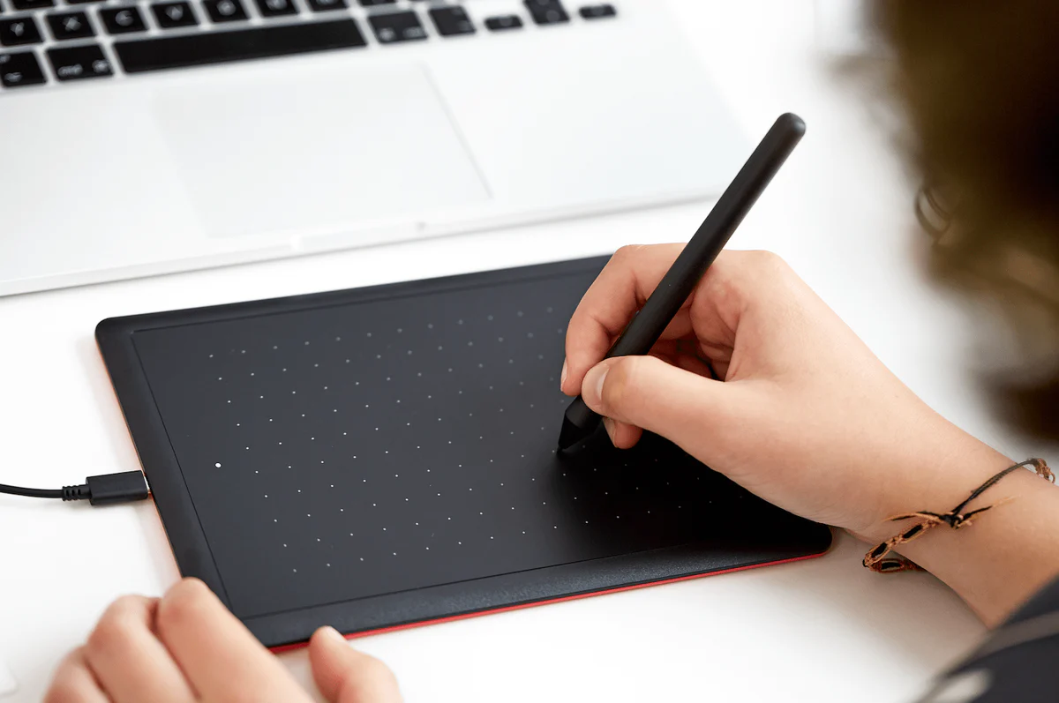
Απτική διεπαφή (pen tablet)
Τα pen tablets είναι συσκευές εισόδου που επιτρέπουν στους χρήστες να σχεδιάζουν ή να γράφουν σε μια επιφάνεια χρησιμοποιώντας μια γραφίδα (pen stylus) αντί για ποντίκι ή πληκτρολόγιο. Χρησιμοποιούνται συχνά από καλλιτέχνες, σχεδιαστές, αρχιτέκτονες και άλλους επαγγελματίες που χρειάζονται ακρίβεια στις κινήσεις τους. Χρησιμοποιούν γραφίδα (Stylus) που είναι εργαλείο σχεδίασης που μοιάζει με στυλό. Τα pen tablets συνδέονται με υπολογιστές μέσω USB ή Bluetooth και είναι συμβατά με δημοφιλή λογισμικά όπως το Photoshop, το Illustrator, το Blender κ.ά.

Slide 6
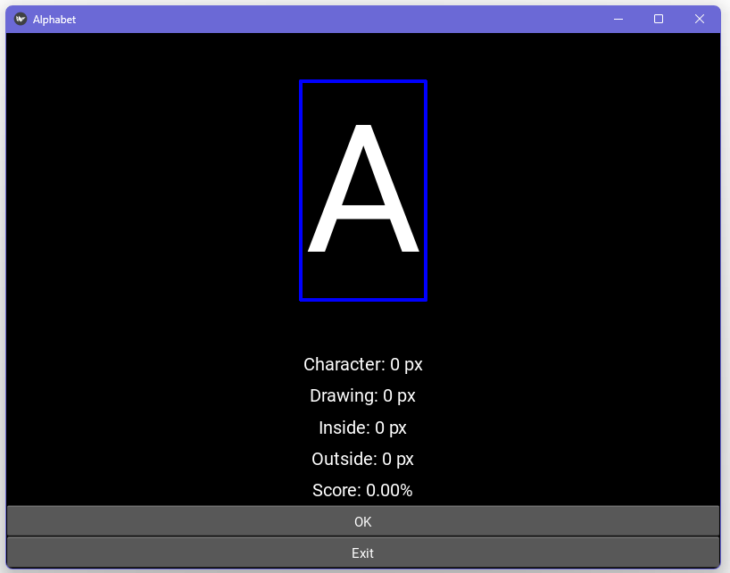
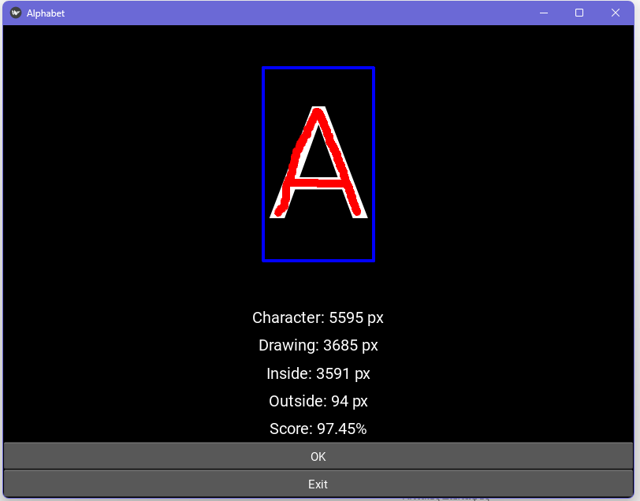
Οθόνες της εφαρμογής
Αρχικό παράθυρο: εμφανίζει το γράμμα το οποίο πρέπει να σχηματίσει ο χρήστης με το pen tablet.
Αφού πατηθεί το ΟΚ έχοντας εισάγει το γράμμα μέσω pen tablet καταγράφεται το σκορ.

Slide 7
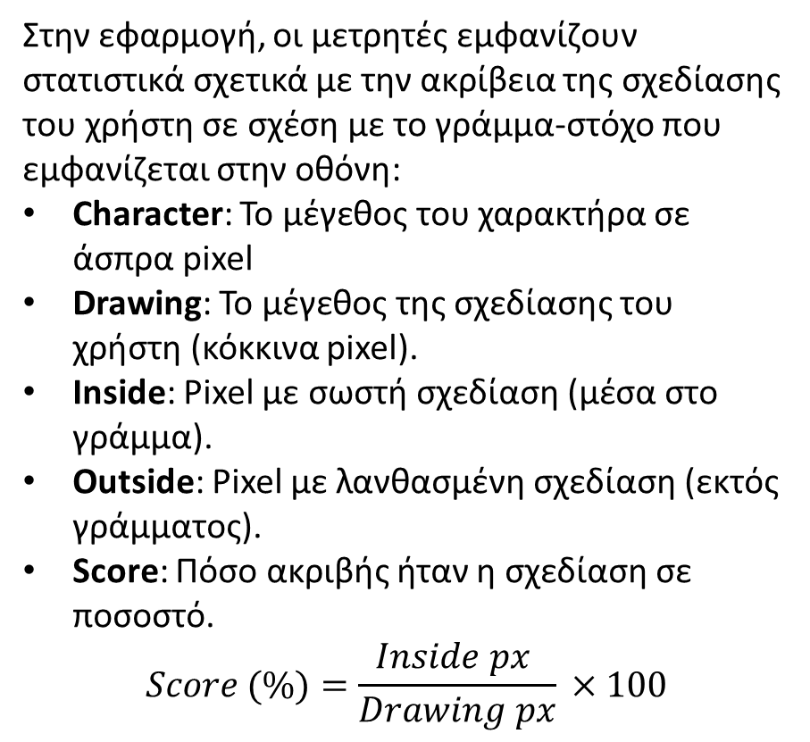
Οθόνες της εφαρμογής
Στην εφαρμογή, οι μετρητές εμφανίζουν στατιστικά σχετικά με την ακρίβεια της σχεδίασης του χρήστη σε σχέση με το γράμμα-στόχο που εμφανίζεται στην οθόνη:
Character: Το μέγεθος του χαρακτήρα σε άσπρα pixel
Drawing: Το μέγεθος της σχεδίασης του χρήστη (κόκκινα pixel).
Inside: Pixel με σωστή σχεδίαση (μέσα στο γράμμα).
Outside: Pixel με λανθασμένη σχεδίαση (εκτός γράμματος).
Score: Πόσο ακριβής ήταν η σχεδίαση σε ποσοστό.
$$Score (\%)=\frac{Inside px }{Drawing px}​×100$$
Όταν πατηθεί το κουμπί ΟΚ υπολογίζονται και εμφανίζονται οι μετρητές και το σκορ για 5 sec και μετά εμφανίζεται επόμενος τυχαίος χαρακτήρας. Έξοδος με το κουμπί Exit

Slide 8
Λειτουργικότητα της εφαρμογής
Όταν η εφαρμογή ξεκινά, εμφανίζεται ένα γράμμα από την ελληνική αλφάβητο, επιλεγμένο τυχαία, στο κέντρο της οθόνης.
Το γράμμα περιβάλλεται από ένα μπλε περίγραμμα για να ξεχωρίζει από το φόντο.
Στο κάτω μέρος της οθόνης εμφανίζονται οι μετρητές που περιγράφονται στην παρακάτω ενότητα.
Ο χρήστης μπορεί να σχεδιάσει πάνω στο γράμμα με το ποντίκι ή μια απτική συσκευή (π.χ. pen tablet).
Όταν ο χρήστης αγγίζει την οθόνη, σχεδιάζεται μια κόκκινη γραμμή.

Slide 9
Λειτουργικότητα της εφαρμογής
Πατώντας το κουμπί "OK", η εφαρμογή:
  Υπολογίζει τα pixels που είναι μέσα στο γράμμα (Inside) και εκτός του γράμματος (Outside).
  Ενημερώνει τους μετρητές με τις νέες τιμές.
  Υπολογίζει το ποσοστό ακρίβειας (Score)
Μετά από 5 δευτερόλεπτα, το γράμμα αλλάζει τυχαία σε ένα νέο γράμμα από την ελληνική αλφάβητο.
Όλοι οι μετρητές μηδενίζονται, και η διαδικασία ξεκινά από την αρχή.
Ο χρήστης μπορεί να πατήσει το κουμπί "Exit" για να τερματίσει την εφαρμογή.

Slide 10
Επεξήγηση του κώδικα της εφαρμογής
Η εφαρμογή χρησιμοποιεί 2 πίνακες (A1 και A2) που είναι βασικοί για τη λειτουργία της. Η λειτουργία τους συνοψίζεται ως εξής:
Πίνακας A1 (Γράμμα)
Τι περιέχει: Ο πίνακας A1 είναι ένας δισδιάστατος πίνακας boolean (True/False) που αντιπροσωπεύει τα λευκά pixels που σχηματίζουν το γράμμα.
Πώς γεμίζει:
  Κατά την εμφάνιση του γράμματος, η εφαρμογή δημιουργεί μια εικόνα (frame buffer) που περιλαμβάνει το γράμμα.
  Ο πίνακας A1 γεμίζει κάνοντας pixel προς pixel έλεγχο των λευκών περιοχών
  (R, G, B > 200).
  Κάθε pixel που ανήκει στο γράμμα καταγράφεται ως True στον πίνακα A1.
Μετρητής "Character": Ο αριθμός των True τιμών στον πίνακα A1 (δηλαδή τα λευκά pixels του γράμματος) αυξάνει τον μετρητή Character.

Slide 11
Επεξήγηση του κώδικα της εφαρμογής
Πίνακας A2 (Σχεδίαση)
Τι περιέχει: Ο πίνακας A2 είναι επίσης ένας δισδιάστατος πίνακας boolean (True/False) που αντιπροσωπεύει τα κόκκινα pixels που σχεδίασε ο χρήστης.
Πώς γεμίζει:
  Όταν ο χρήστης σχεδιάζει πάνω στο γράμμα (ή στον καμβά), το σχέδιο αποθηκεύεται σε μια εικόνα (frame buffer).
  Ο πίνακας A2 γεμίζει κάνοντας pixel προς pixel έλεγχο των κόκκινων περιοχών (R > 200, G < 50, B < 50).
  Κάθε κόκκινο pixel καταγράφεται ως True στον πίνακα A2.
Μετρητής "Drawing": Ο αριθμός των True τιμών στον πίνακα A2 (δηλαδή τα κόκκινα pixels που σχεδιάστηκαν) αυξάνει τον μετρητή Drawing.

Slide 12
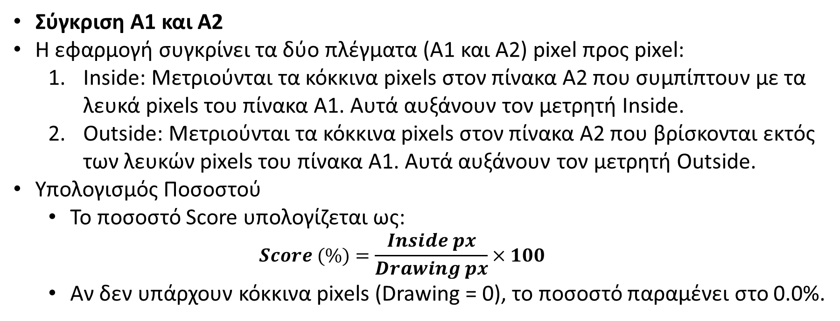
Επεξήγηση του κώδικα της εφαρμογής
Σύγκριση A1 και A2
Η εφαρμογή συγκρίνει τα δύο πλέγματα (A1 και A2) pixel προς pixel:
  Inside: Μετριούνται τα κόκκινα pixels στον πίνακα A2 που συμπίπτουν με τα λευκά pixels του πίνακα A1. Αυτά αυξάνουν τον μετρητή Inside.
  Outside: Μετριούνται τα κόκκινα pixels στον πίνακα A2 που βρίσκονται εκτός των λευκών pixels του πίνακα A1. Αυτά αυξάνουν τον μετρητή Outside.
Υπολογισμός Ποσοστού
  Το ποσοστό Score υπολογίζεται ως:
  $$Score (\%)=\frac{Inside px}{Drawing px}×100$$
  Αν δεν υπάρχουν κόκκινα pixels (Drawing = 0), το ποσοστό παραμένει στο 0.0%.

Slide 13
Παραδείγματα Χρήσης
Αν ο χρήστης σχεδιάσει ακριβώς μέσα στο γράμμα:
Όλα τα κόκκινα pixels στον A2 θα συμπέσουν με τα λευκά pixels στον A1.
Inside = Drawing, και το Score θα είναι 100%.
Αν ο χρήστης σχεδιάσει έξω από το γράμμα:
Μόνο λίγα (ή καθόλου) κόκκινα pixels στον A2 θα συμπέσουν με τα λευκά του A1.
Ο μετρητής Outside θα αυξηθεί, και το Score θα είναι χαμηλό.

